Slide 1
辨識馬路破損區域 進度報告
負 責 人：何佳曄
目前成員：何佳曄
報告日期：2021.06.04
開始日期：2021.05.28
結束日期：-

Slide 2
TO DO LIST
2021/05/07 ~ 2021/05/13
抓取馬路範圍
分工
2021/06/04 ~ 2021/06/10
利用光流找障礙物屬性
光流單元測試
整合當前單元做驗證(LBP & Watershed)
光流 & 抓取馬路範圍整合
程式碼:
2021/05/14 ~ 2021/05/20
抓取馬路範圍
LBP 找馬路材質單元測試
程式碼: unit_test_lbp.py
2021/06/11 ~ 2021/06/17
光流 & 抓取馬路範圍整合
整合測試及驗證
程式碼:
2021/05/21 ~ 2021/05/27
抓取馬路範圍
處理上週問題紀錄
透過 LBP 抓取的 markers 做 Watershed 單元測試
程式碼: unit_test_lbp_v2.py、unit_test_watershed.py
2021/05/28 ~ 2021/06/03
抓取馬路範圍
透過 LBP 抓取的 markers 做 Watershed 單元測試
整合當前單元做驗證(LBP & Watershed)
程式碼: unit_test_watershed.py

Slide 3
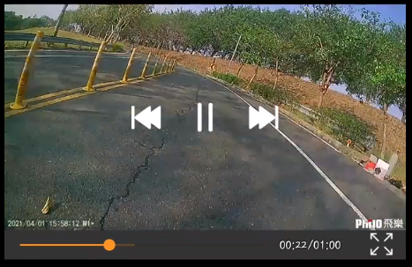
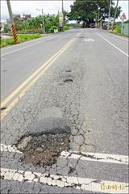
情境需求
使用影片模擬行車紀錄器攝像頭所拍下之即時畫面在封閉場域道路
如:學校
進行坑洞、障礙物之深度、高度、大小即時辨識
並在畫面中將障礙物圈出
預期結果
預期結果

Slide 4
功能需求
1.辨識並標記出:
1.坑洞
2.凸包、有高度的障礙物
3.標線
4.車輛、行人、動物
5.樹葉、陰影、積水、模糊標線
6.裂紋
2.檢測障礙物的深度、高度、大小

Slide 5
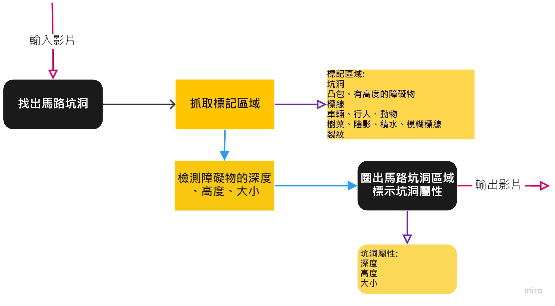
專案架構

Slide 6
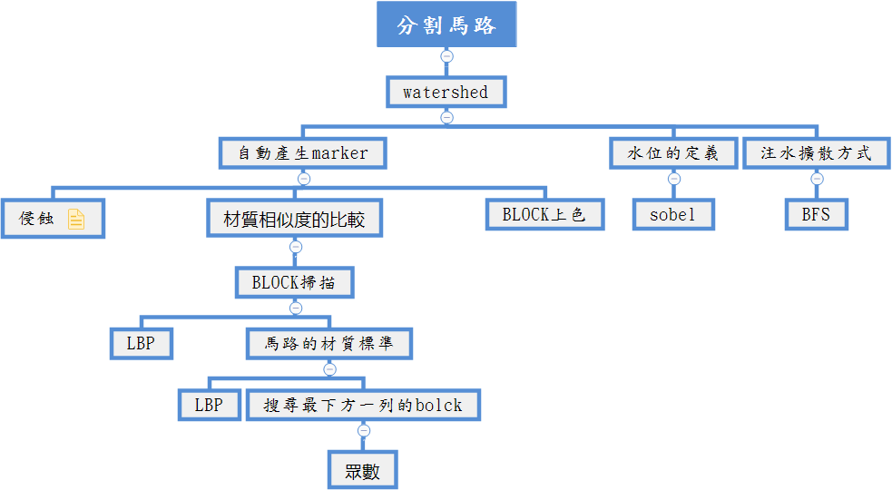
2021/05/13 BreakDown

Slide 7
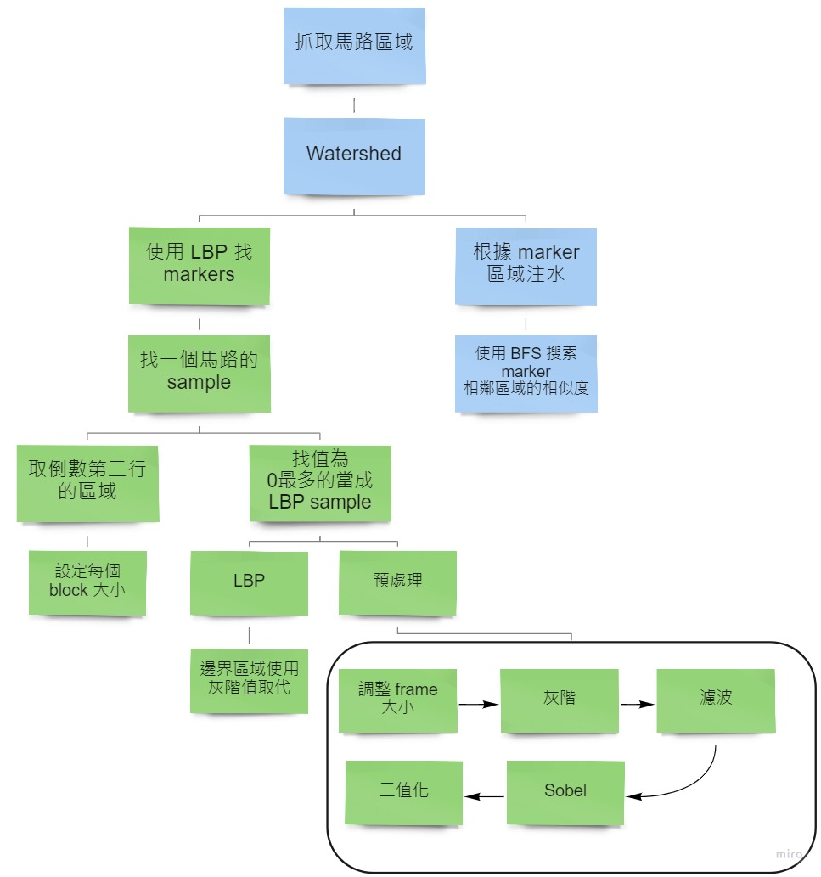
2021/05/18 BreakDown
綠色的背景框代表已完成的部分

Slide 8
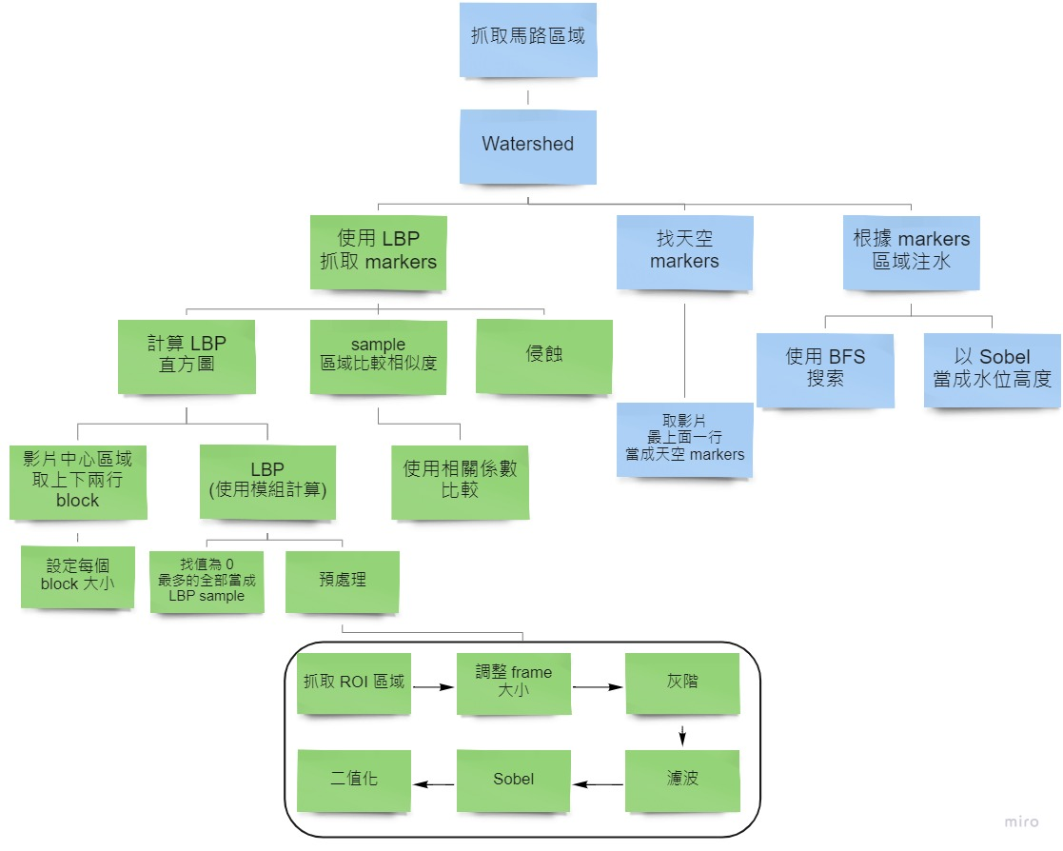
2021/05/27 BreakDown
綠色的背景框代表已完成的部分

Slide 9
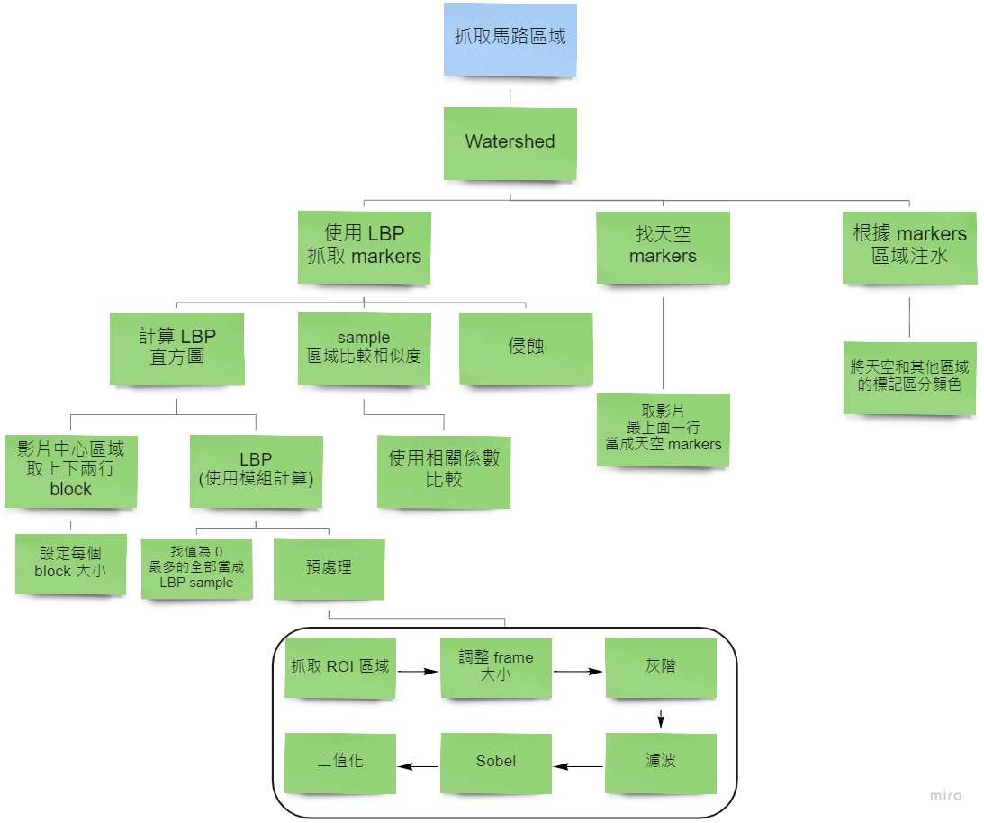
2021/06/03 BreakDown
綠色的背景框代表已完成的部分

Slide 10
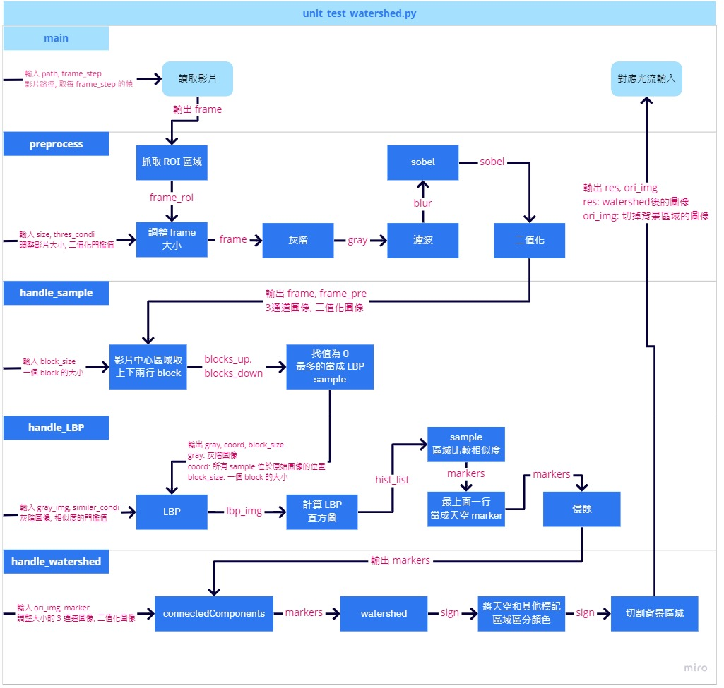
當周進度
設計架構

Slide 11
當周進度
做法 (preprocess)
抓取 ROI 區域
灰階值小於 10 的部分都當成邊框處理，使用 findContours 以及繪製最小矩形框處理
2. 重新設定 frame 大小
cv2.resize()，判斷影片為直向或橫向，調整適合的方向，大小(480, 640)、(640, 480)
3. 轉灰階
cv2.cvtColor()
4. 高斯濾波(kernel 5*5, SD = 0)
cv2.GaussianBlur()
5. Sobel(ddepth=-1, dx=1, dy=1, ksize=5)
cv2.Sobel()
6. 二值化
f(x) = (max(sobel) – min(sobel)) * thres_condi(0.2)
255 if sobel >= f(x) else 0

Slide 12
當周進度
做法 (handle_sample)
1. 抓取影片中心區域的上下兩行 block
block_size 設為 (20, 60)
2. 找值為 0 最多的當成 LBP sample
取值的時候避免邊界會造成影響，因此只計算第二塊 ~ 倒數第二塊

Slide 13
當周進度
做法 (handle_LBP)
1. LBP &計算 LBP 的直方圖
使用 skimage.feature.local_binary_pattern
使用 cv2.calcHist() 計算
2. sample 區域比較相似度
逐一比較的方式，並採用 cv2.compareHist() 的相關係數比較，大於門檻值當成相似
門檻值設定成 0.85，以及該 block 和其他 block 的相似度要小於全距 // 2
由於逐一比較，會產生一個自己和其他的 sample 區域的列表，計算方式:
當前相似個數 – 最小相似個數 <= (最大 – 最小)相似個數 // 2
3. 天空全部都標成 marker(最上面一行)
4. 侵蝕一次
使用 cv2.erode() kernel 採用3*3的矩形

Slide 14
當周進度
做法 (handle_watershed)
1. marker 做成 connectedComponents
使用 cv2.connectedComponents()
2. watershed
使用 cv2.watershed()
3. 將天空和其他標記區域區分顏色
使用 numpy 資料類型的操作方法
last. 切割背景區域傳給光流輸入
使用 numpy 資料類型的操作方法

Slide 15
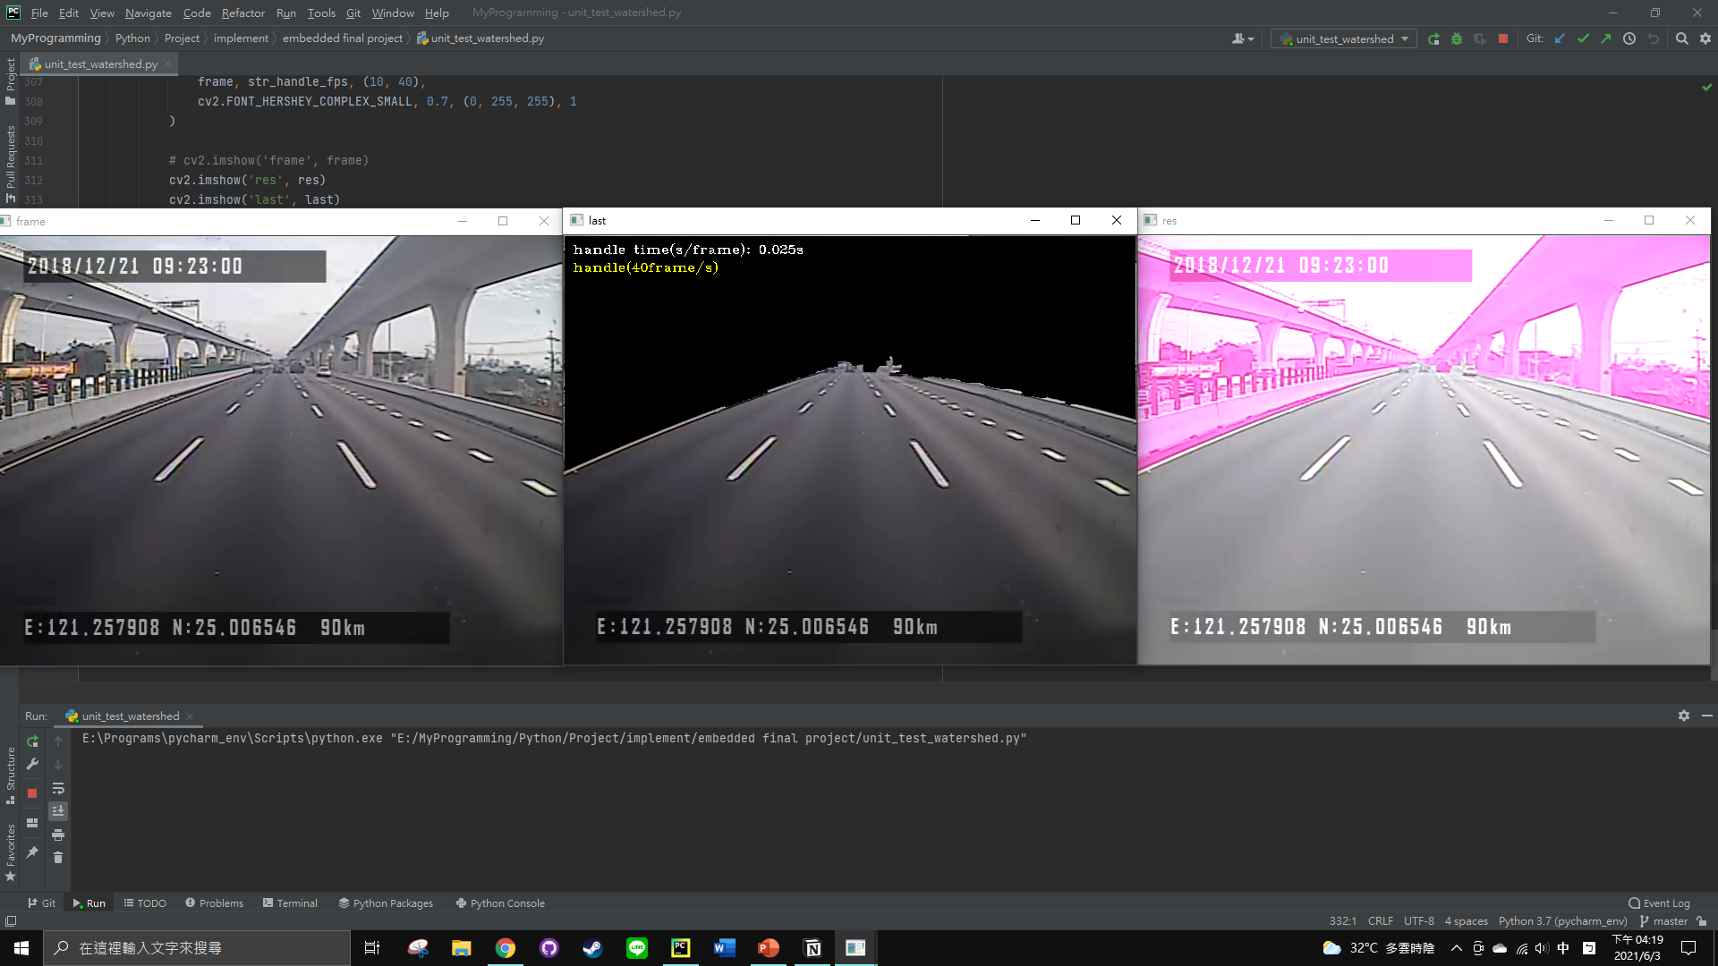

當周進度
單元測試 (unit_test_watershed)
左圖:
CPU: i9-10850K
處理時間: 0.025 秒 / 1幀
(40幀/1秒)
下圖:
CPU: i7-9750H
處理時間: 0.033 秒 / 1幀
(30幀/1秒)

Slide 16
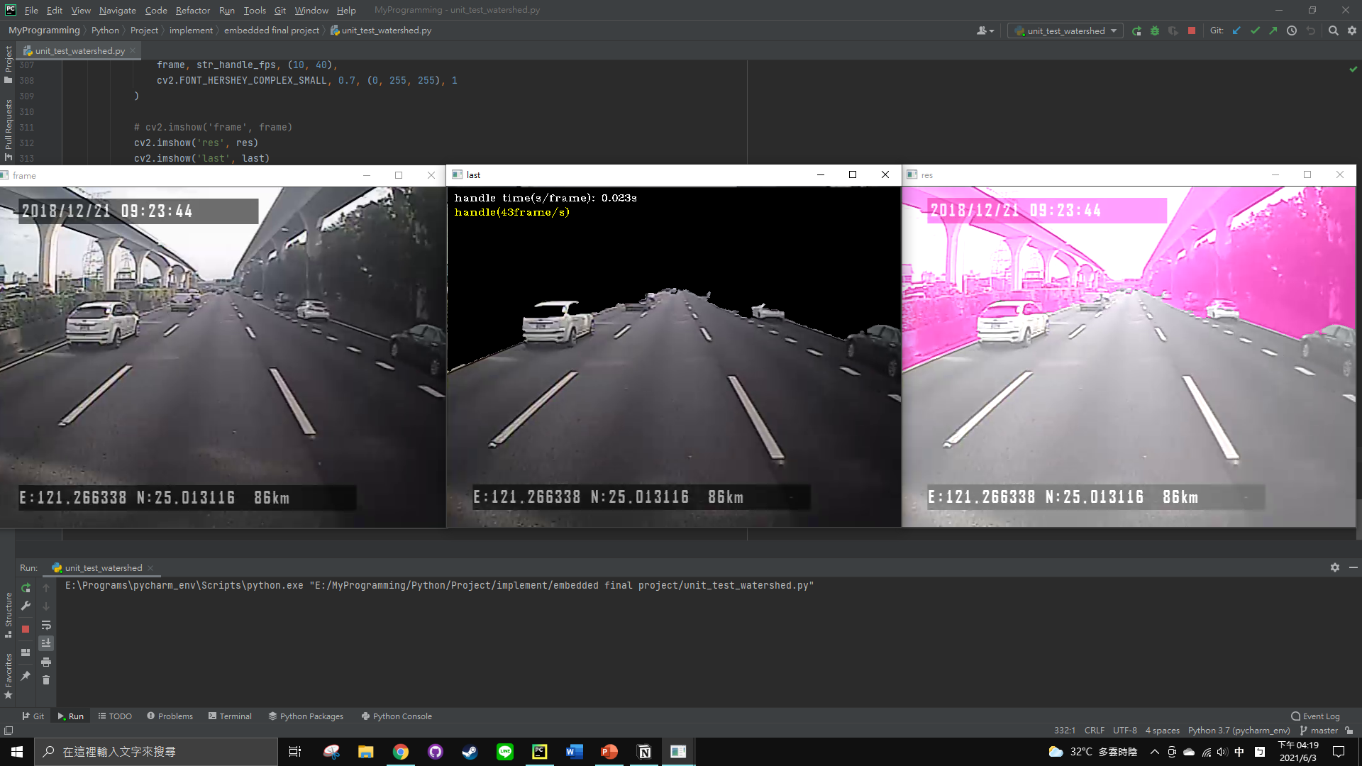
當周進度
單元測試 (unit_test_watershed)

Slide 17
開會紀錄
2021/05/14
LBP 抓取相鄰 blocks 去比較, 當成 watershed 的 markers
2021/05/21
驗證 LBP 的計算結果 , 以及做侵蝕
2021/05/28
connected component labeling(連通標記區域)，去把相鄰的區域灰階值都當成一樣的
使用 threading 的方式節省運算時間

Slide 18
參考資料
參考書籍: 科班出身的 ai人必修課 opencv 影像處理 使用 python
Python opencv 繪製直方圖教學
Threading 教學
Threading 教學_2
Python GIL 問題
connected component labeling

Slide 19
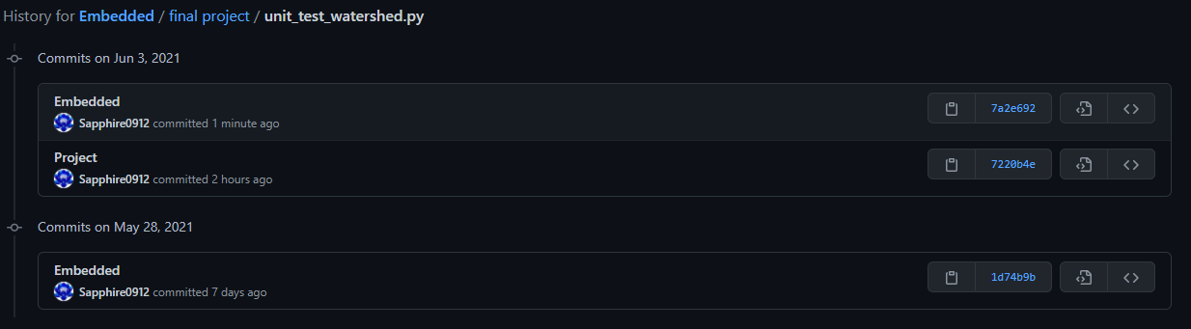
2021/06/03 控管紀錄

Slide 20
5/27 問題紀錄
Watershed 的效果並不理想，若 markers 只有 1 個區域整張圖片都會被灌滿
承上，圖片上的同個部分(如馬路)被分成 1 個以上的 markers 則會當成不一樣的區域
目前解決方式:
天空也標上一行 markers，接著做 BFS 以及透過 sobel 高度注水
handle_LBP 抓取 marker 的方法要在所有不相連區域各採取 1 個 marker
暫時只採取天空標上一行 markers 接著去做 watershed

Slide 21
6/3 問題紀錄
目前的效果只有把天空部分切除(抓取 markers 方式的問題)
(目前嘗試解決方式: 研究連通標記區域)
(下星期會先整合程式部分)

